Slide 1
伺服器連線操作工具
開車車前要先拿到鑰匙

Slide 2
00
目的
為何需要伺服器連線工具
01
通訊協議
telnet、ssh
02
常用工具
what’s your choose?

Slide 3
目的
00
為何需要伺服器連線工具
伺服器設定
伺服器操作
指令組織化
檔案傳輸
伺服器之間的溝通
安全防護

Slide 4
通訊協議
01
TELNET
TELNET 在1969年產生，是最早形成的網際網路協定之一
一種應用層協定，使用於網際網路及區域網中，屬於TCP/IP協定族的其中之一
使用虛擬終端機的形式，提供雙向、以文字字串為主的命令列介面互動功能
常用於伺服器的遠端控制，可供使用者在本地主機執行遠端主機上的工作
過去是網際網路遠端登錄服務的標準協定和主要方式
https://zh.wikipedia.org/wiki/Telnet

Slide 5
通訊協議
01
SSH (Secure Shell)
是一種加密的網路傳輸協定，可在不安全的網路中為網路服務提供安全的傳輸環境
SSH通過在網路中建立安全隧道來實現SSH客戶端與伺服器之間的連接
SSH最常見的用途是遠端登錄系統
利用SSH來傳輸命令行介面和遠端執行命令
SSH使用頻率最高的場合是類Unix系統
Windows作業系統也能有限度地使用SSH
https://zh.wikipedia.org/wiki/Secure_Shell

Slide 6
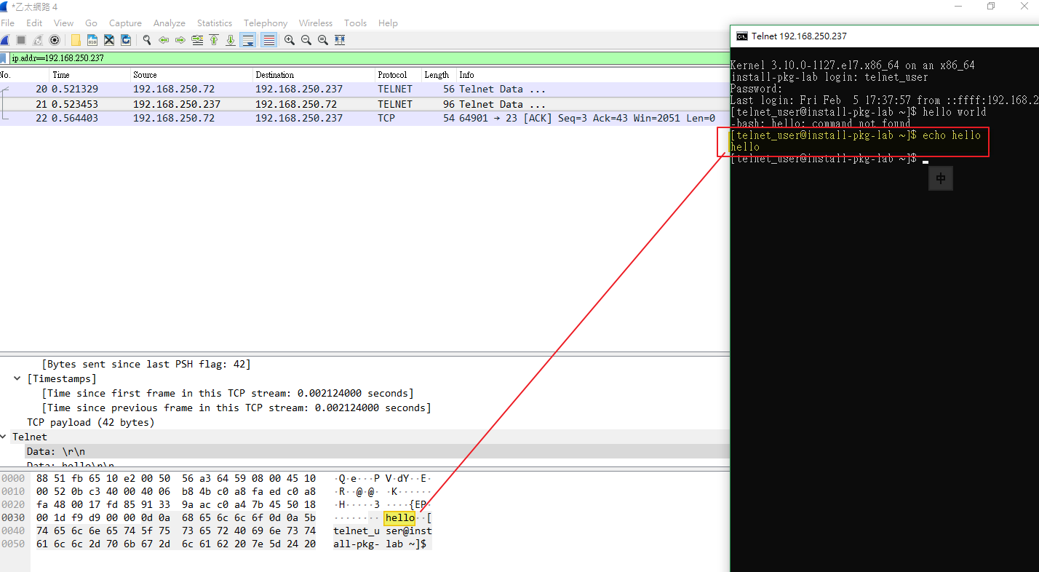

Slide 7
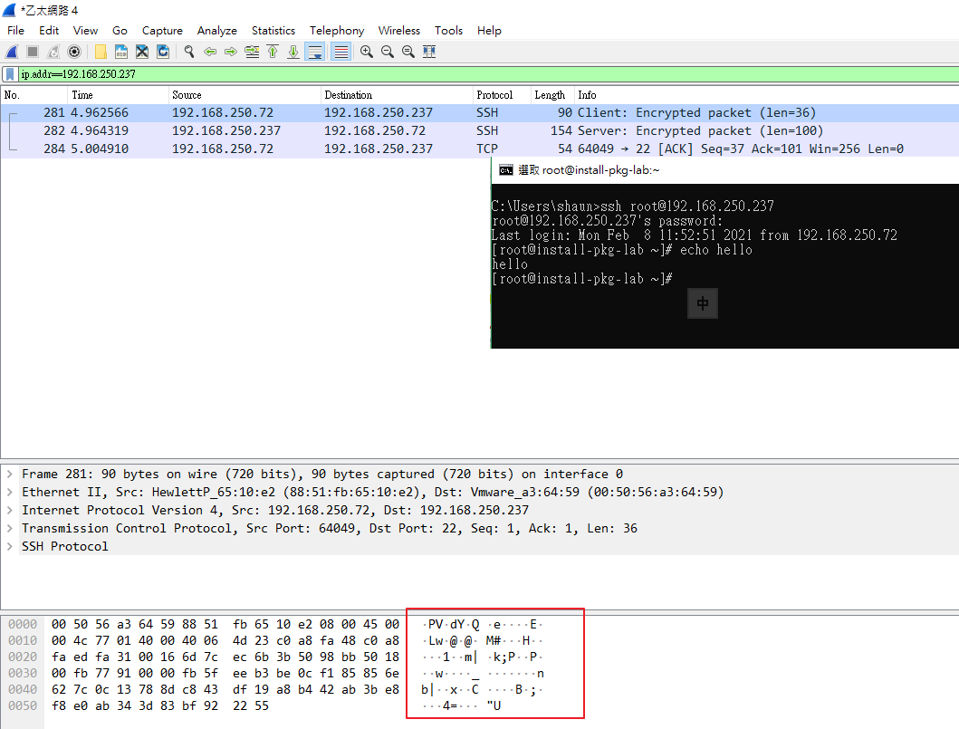

Slide 8
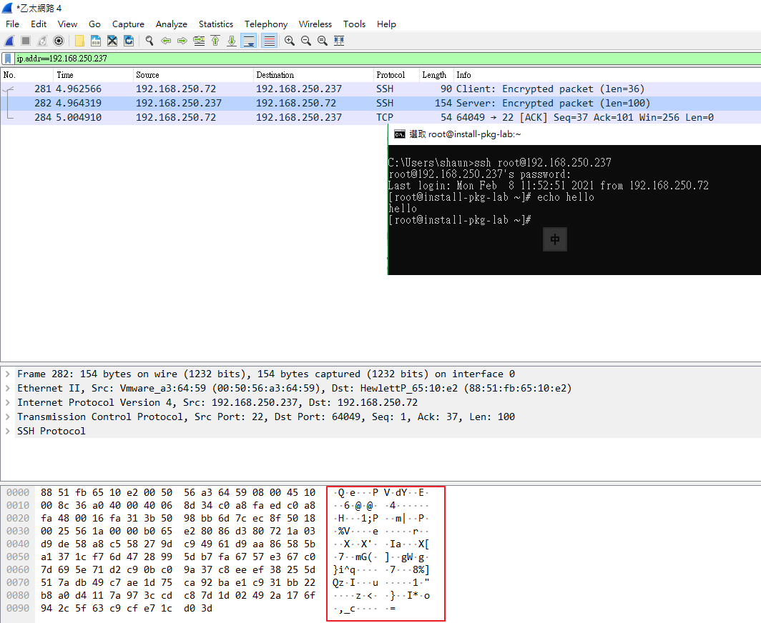

Slide 9
常用工具
02
what’s your choose?
Windows 命令列模式 (windows 10 後直接支援)
硬漢專用
Putty
硬漢專用
可以儲存一些基本連線設定
Mobaxterm、SecureCRT
可憐人專用
多組連線工具儲存
提供可視化檔案傳輸功能

Slide 10
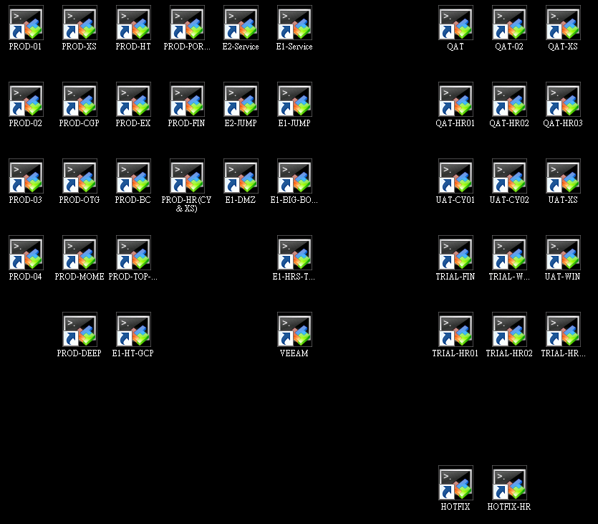

Slide 11
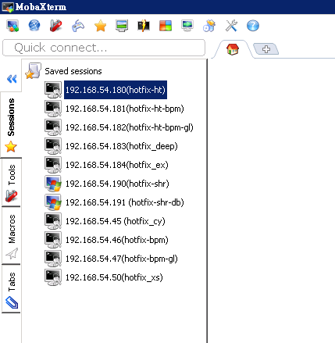

Slide 12
Thank You
E6.A0.B9.E6.96.87.E4.BB.B6.E7.B3.BB.E7.BB.9F

